Slide 1
Презентация открытого урока по технологии УМК «Перспектива»
Тема урока: «Мосты»
Выполнила: Штыкова Ирина Николаевна, учитель начальных классов ГБОУ ООШ №11 города Новокуйбышевска Самарской области

Slide 2
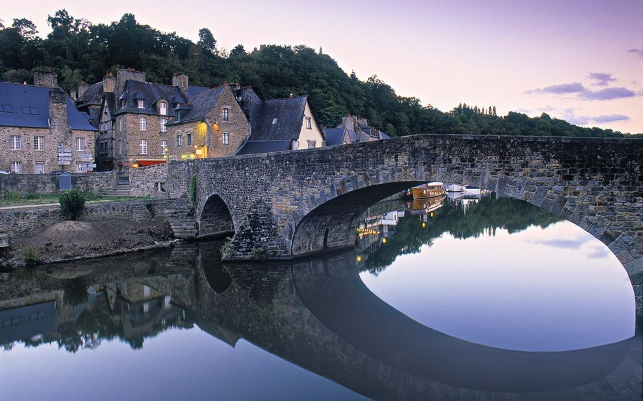
Определение
Мост- искусственное сооружение для перехода или переезда.

Slide 3
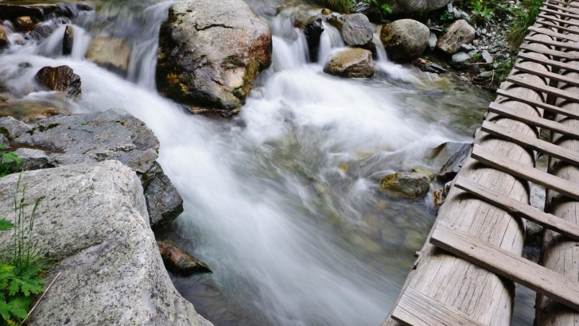
Примитивный мост

Slide 4
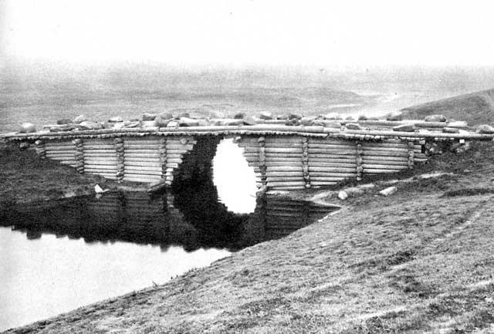
Арочные деревянные мосты

Slide 5
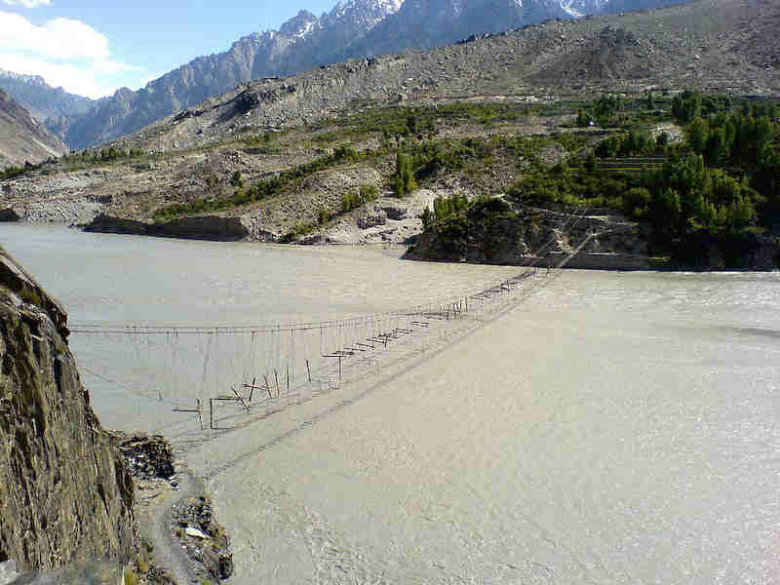
Верёвочные мосты

Slide 6
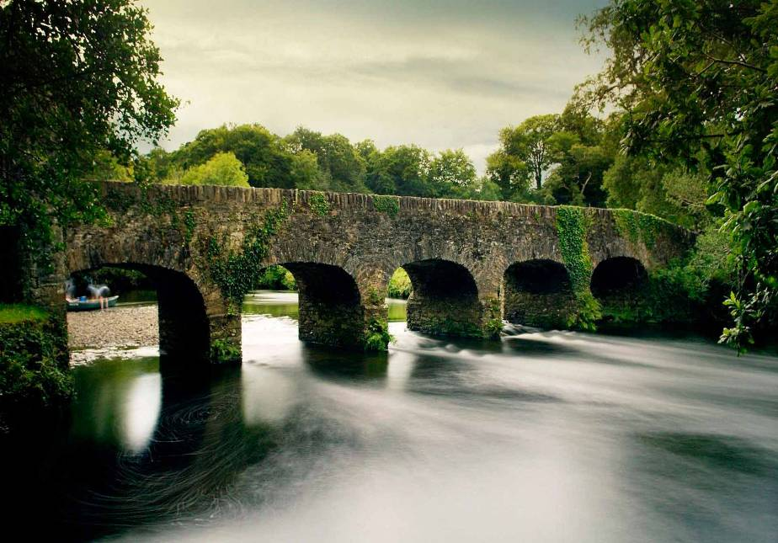
Первые каменные мосты
С конца 18 века для строительства мостов стали использовать металл.
В 20 веке стали строить мосты из железобетона.
В Москве был построен первый каменный мост через реку Неглинную по решению Великого князя Московского Дмитрия (Дмитрий Донской) в 1367-1368 годах.
Через Москву – реку в 1643году по приказу царя Михаила Фёдоровича Романова.

Slide 7
Через водные препятствия
(балочные, арочные, висячие)
Через дорогу (путепровод)
Через овраг или ущелье (виадук)
Виды мостов

Slide 8
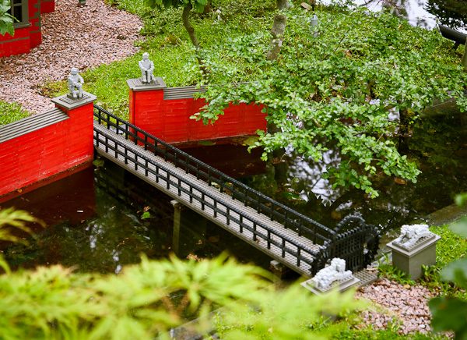
Балочный мост
Самый простой вид моста, состоящий из опор и балок

Slide 9
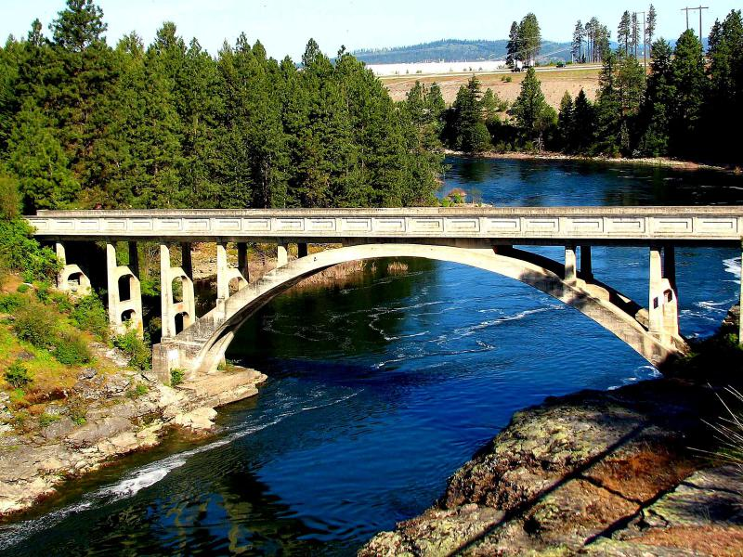
Арочные мосты
Мосты, основными несущими опорами которых являются арки или своды

Slide 10
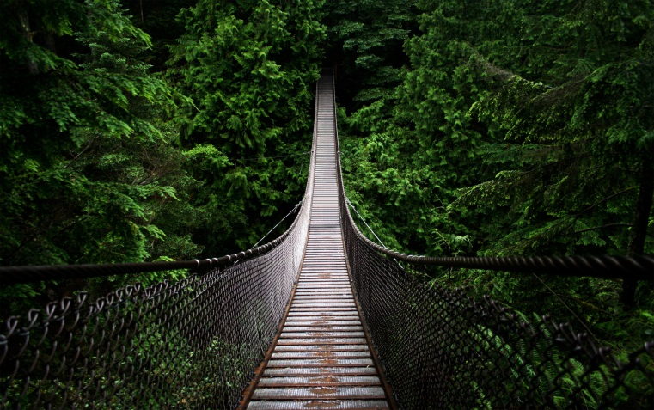
Висячие мосты
Крупнейший подлине и высоте пролёта мост, в котором проезжая часть подвешена на гибких элементах (канатах, цепях)

Slide 11
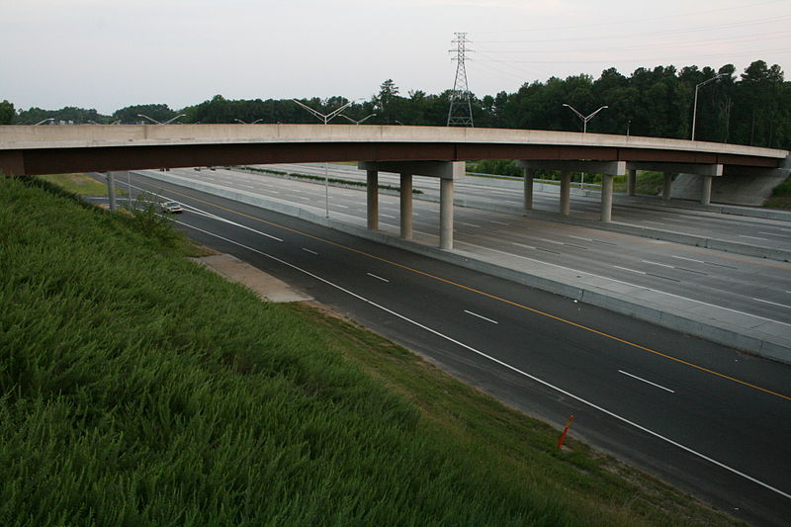
Путепровод – мост через дорогу

Slide 12
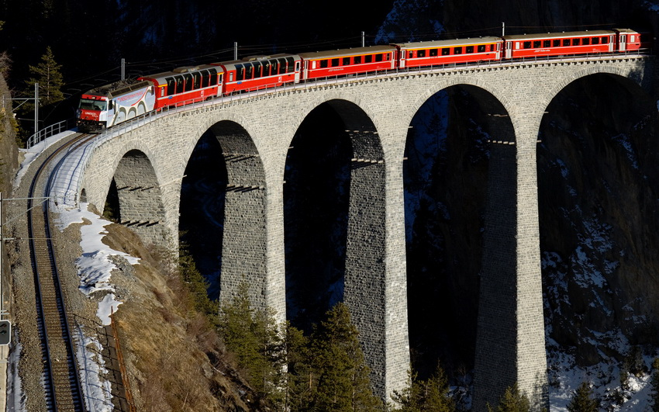
Виадук – мост через ущелье или овраг

Slide 13
По области применения мосты бывают:
Железнодорожные
Автомобильные
Метромосты
Пешеходные
Комбинированные (н-р: автомобильно-железнодорожные)
Водные путепроводы(мосты для кораблей с низкой ватерлинией)
Акведуки (мосты для транспортировки воды)
Виадуки (мосты через овраги и ущелья)

Slide 14
По конструкции мосты делятся:
Балочные
Висячие
Вантовые
Арочные
Понтонные или наплавные

Slide 15
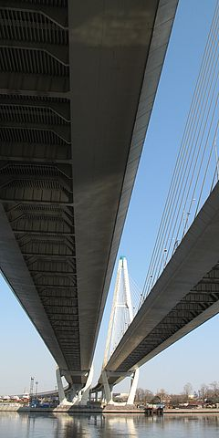
Разновидность висячего моста, для конструкции которого используют стальные канаты (ванты)
Вантовые мосты

Slide 16
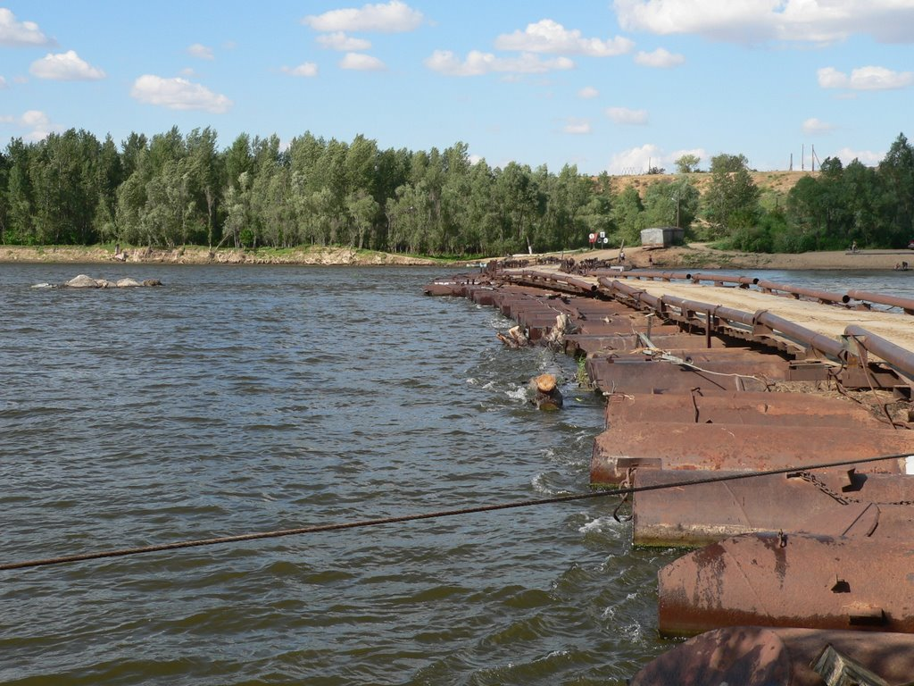
Временные мосты на плавучих опорах
Понтонные или наплавные мосты

Slide 17
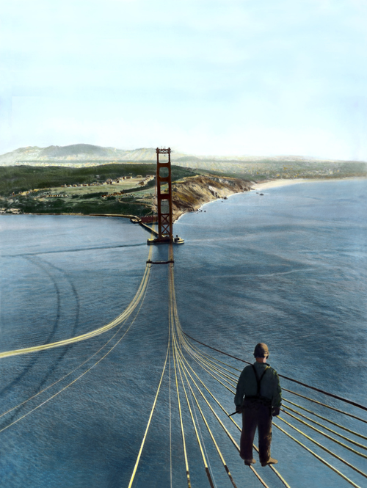
Из чего строят мосты
Прочные металлы (сталь и алюминиевые сплавы)
Железобетон
Бетон
Природный камень
Дерево
Верёвки

Slide 18
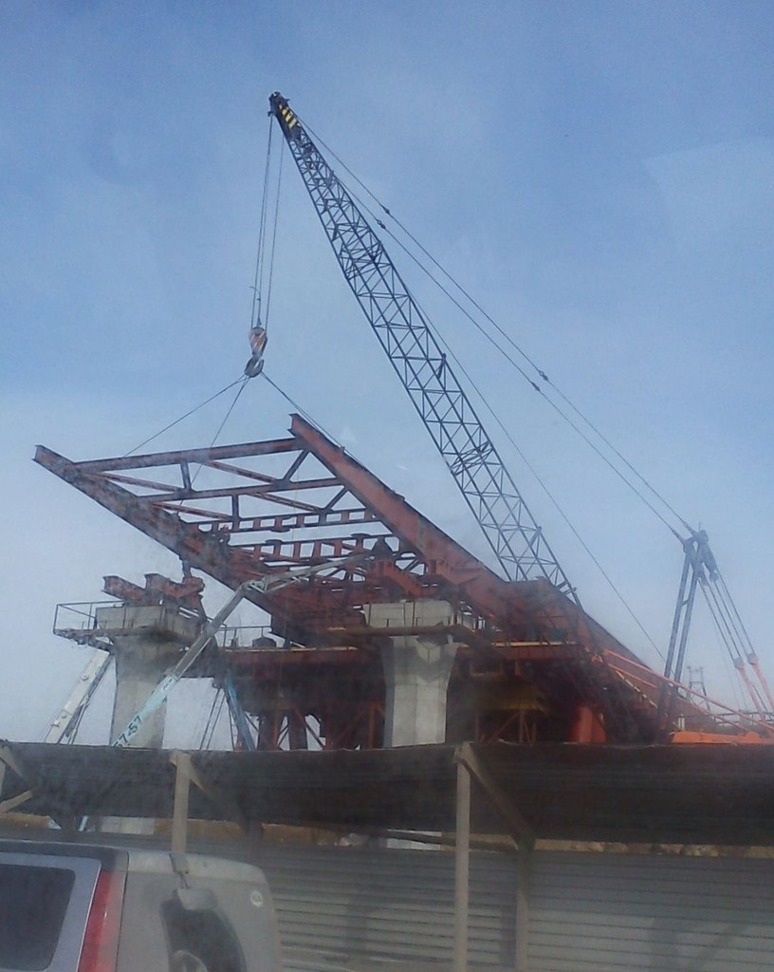
При сооружении моста
1.Возводят опоры
2.Устанавливают пролётные строения
3.Укрепляют конструкцию
4.Выполняют окончательное оформление (устанавливают освещение, скульптуры и т.д.)

Slide 19
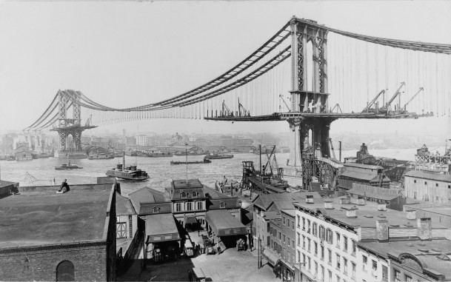
При строительстве навесных мостов
Начинают с установки пилонов (столбов, поддерживающих основные (несущие) тросы)
Подвешивают кабели моста
В конце монтируют подвески и балку жёсткости
Оформляют освещением

Slide 20
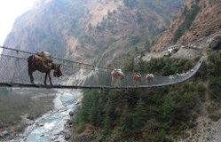
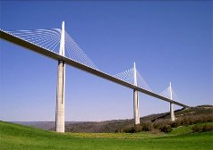
Игра «Угадай вид моста»

Slide 21
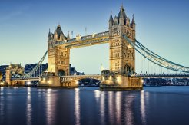
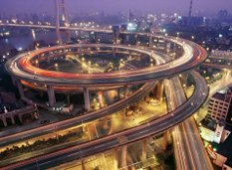

Slide 22
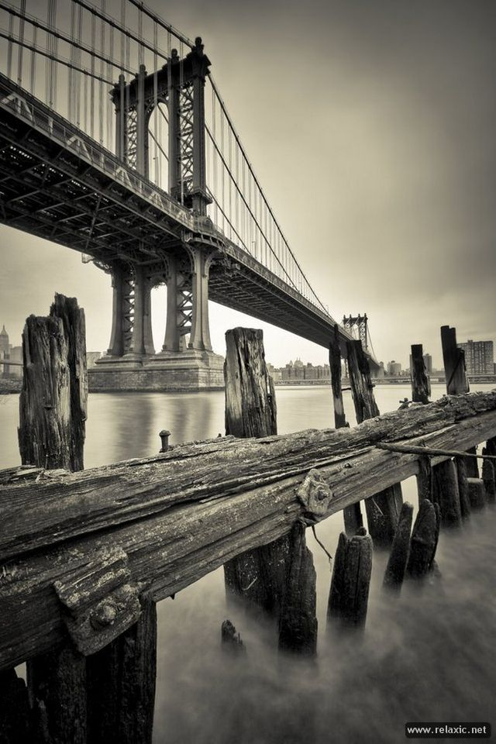
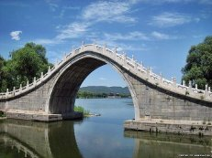

Slide 23
Обоснуйте своё мнение
1 ряд | 32 ряд | 3 ряд
Верно ли, что примитивные мосты строили из железобетона? | Верно ли, что акведук использовали для перехода через овраг? | Можно ли утверждать, что арочным называется мост, в котором основной несущей конструкцией являются ванты?

Slide 24
Фраза - конструктор
Сооружение … позволило человеку преодолевать … пространства … и использовать это изобретение для удобства и … передвижения.

Slide 25
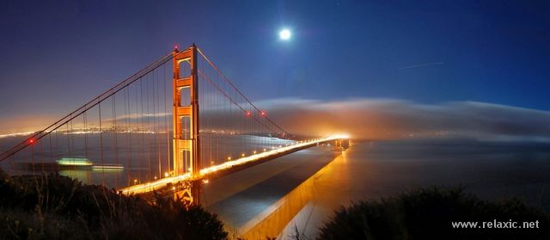
Изготовление макета висячего моста
Учебник с. 102-103
Выполнение макета висячего моста, используя план в учебнике.
Оцените работу по пятибалльной системе

Slide 26
Самооценка
V | + | !
«Я справился с заданием самостоятельно на «отлично» | «Я справился с заданием хорошо, но мне помогали…» | «Я не смог справиться с заданием так, как хотелось. Мне надо ещё поучиться»

Slide 27
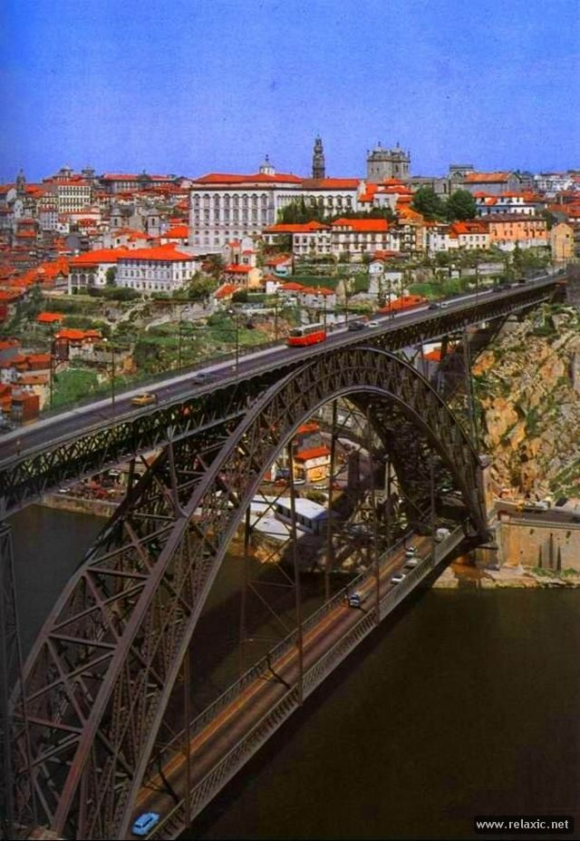
Молодцы!

